Slide 1
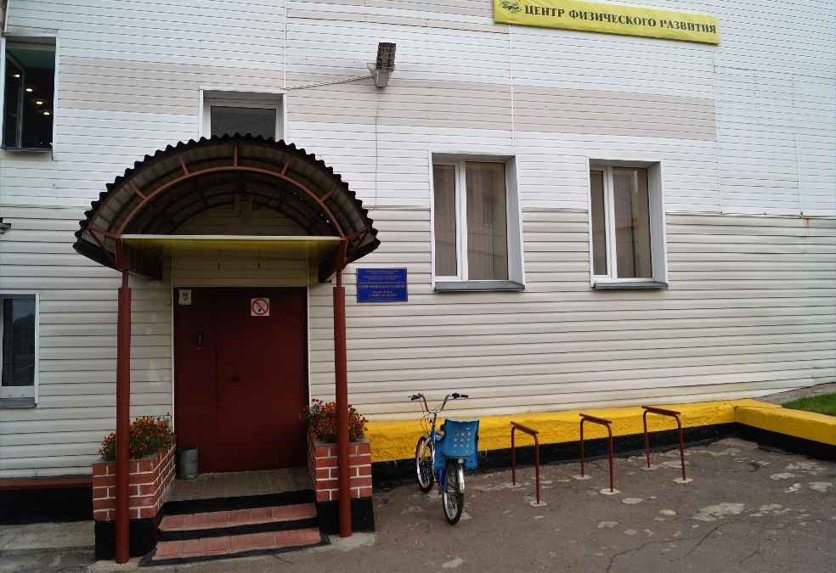
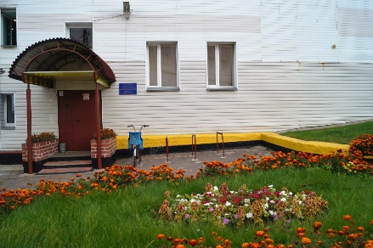
Муниципальное автономное учреждение дополнительного образования «Детско-юношеская спортивная школа «Центр физического развития» Великого Новгорода
Презентационный материал
Октябрь 2016 год

Slide 2
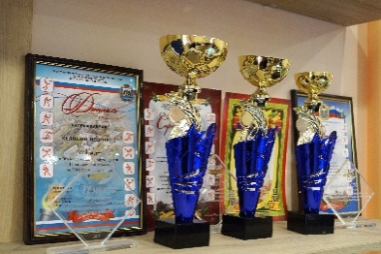
Историческая справка
С 1951 года в городе существовала спортивная школа молодежи, объединяющая в себе все возраста от малышей до взрослых ребят. Спортивная школа постепенно набирала силы и с 1966 года была переименована в комплексную, в которой действовали отделения: лыжные гонки, баскетбол, волейбол, акробатика, гимнастика, бокс, легкая атлетика. С каждым годом количество спортивных детско-юношеских школ в городе увеличивалось. Постепенно им передавались отдельные виды спорта. И с 1986 года в ДЮСШ комитета по образованию остаются работать следующие отделения: легкая атлетика, спортивная гимнастика, спортивная акробатика. С 1993 года в городе началось сокращение сети ДЮСШ и учреждений дополнительного образования по физической культуре. Это связано с социально-экономическими трудностями и преобразованиями. В сложившихся социально-экономических условиях шел постоянный поиск ресурсов и импульсов развития физической культуры и спорта как дополнительного образования. Так в сентябре 1993 года на базе ДЮСШ комитета по образованию Администрации г. Новгорода был создан «ЦЕНТР ФИЗИЧЕСКОГО РАЗВИТИЯ». С 1999 по 2010 год за высокие результаты школе был присвоен статус: специализированной детско-юношеской спортивной школы олимпийского резерва. В настоящее время в ДЮСШ «ЦФР» работают следующие отделения: легкая атлетика, художественная гимнастика, шахматы, в которых занимается около 400 учащихся в возрасте от 4 до 18 лет и старше.

Slide 3
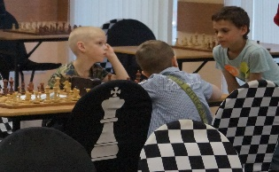
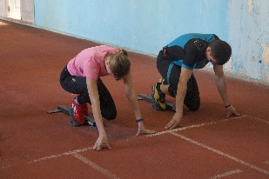
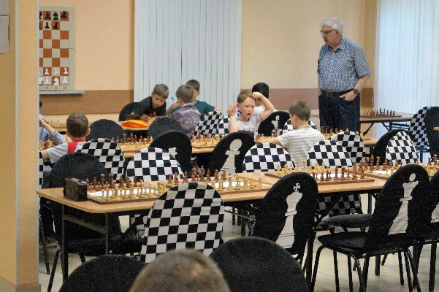
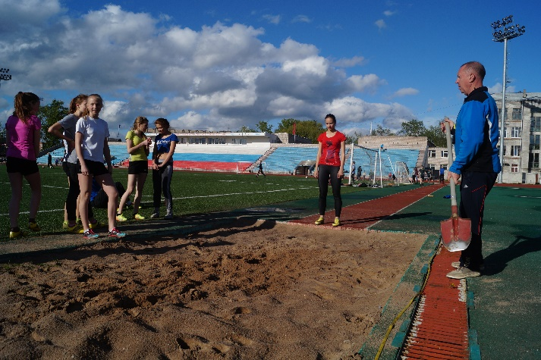
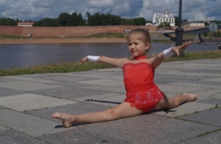
Отделения детско-юношеской спортивной школы
Шахматы
Легкая атлетика
Художественная гимнастика

Slide 4
Перечень реализуемых образовательных программ
:
Основные образовательные программы на бюджетной основе:
Художественная гимнастика (девушки 6-18 лет)
Легкая атлетика (девушки, юноши 9-18 лет и старше)
Шахматы (девушки, юноши 7-17 лет)
Дополнительные образовательные программы на платной основе:
Художественная гимнастика для групп спортивно-оздоровительной направленности (девушки 4-6 лет)
Атлетическая гимнастика (14-18 лет)
Фитнес для детей (5 - 7 лет)
Дополнительные образовательные программы на бюджетной основе (физкультурно – спортивная направленность):
Художественная гимнастика (девушки 6-18 лет, срок реализации 10 лет, кол-обучающихся – 107 чел.)
Легкая атлетика (девушки, юноши 9-18 лет и старше, срок реализации 10 лет, кол-во обучающихся – 108 чел.)
Шахматы (девушки, юноши 7-17 лет, срок реализации 10 лет, кол-во обучающихся 26 чел.)
Дополнительные общеразвивающие программы: «Спарта», «Патриот».
http://cfr53.ru/uploads/dussh/katra_obr_programm.pdf

Slide 5
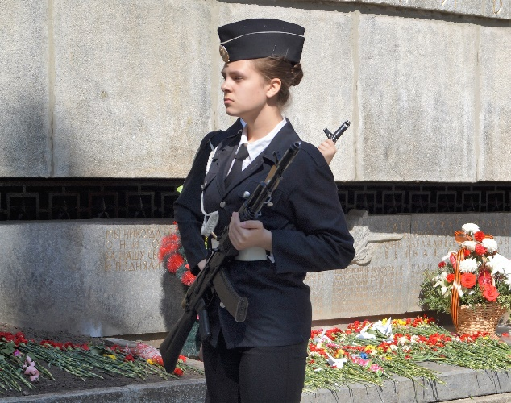
Методический центр «Основы безопасности жизнедеятельности»
КП «Аттестация педагогов» - руководитель Н. Ю.Андреев (Гим. № 3)
ПДС «Дополнительное образование» - руководитель Н.А. Жукова (ЦФР)
ТГ «Дополнения и изменения в положение городского смотра строя и песни» - руководитель
Д.И. Карпец (школа-комплекс №33)
ТГ «Туризм» - руководитель А.В. Кийков (СОШ № 26)

Slide 6
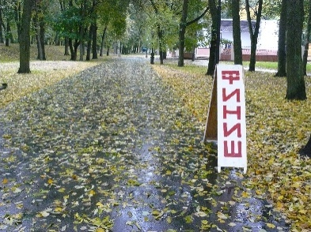
Состав ГМС «ЦФР»
учителей физической культуры - 76 человек;
воспитателей, воспитателей по физической культуре, инструкторов по физической культуре – 54;
педагогов-организаторов по работе в микрорайонах города – 18;
учителей ОБЖ - 35;
тренеров-преподавателей – 8

Slide 7
Открытое занятие тренера-преподавателя отделения Шахматы Г. П. Особливого

Slide 8
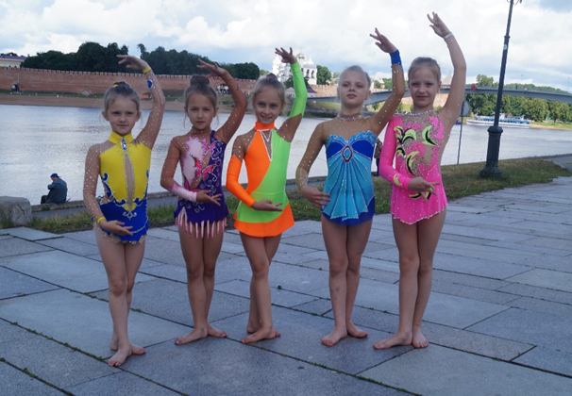
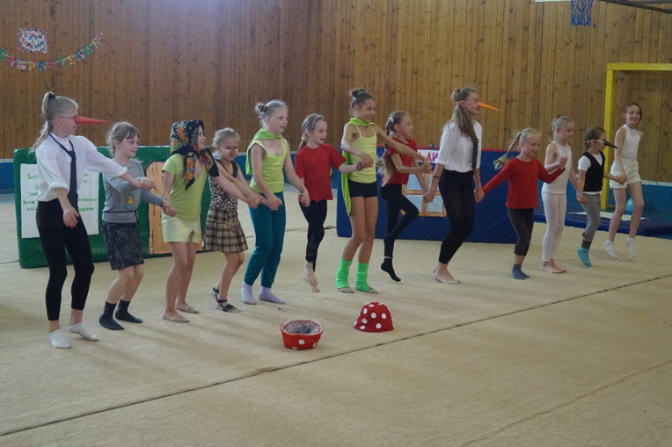
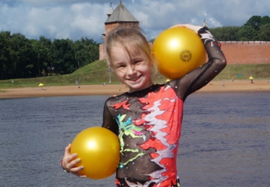
Летний оздоровительный лагерь с дневным пребыванием детей

Slide 9
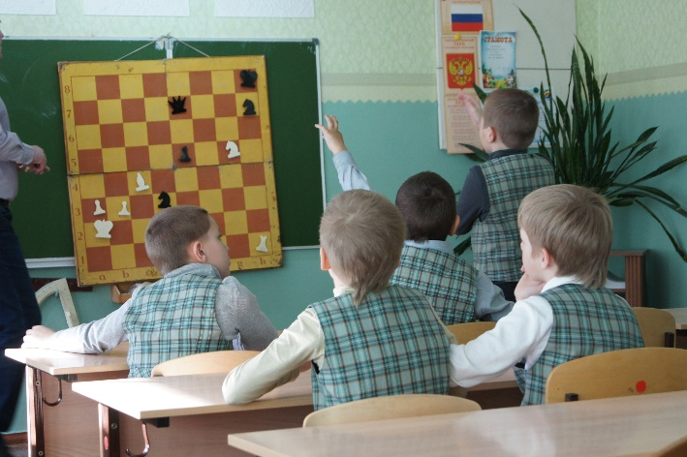
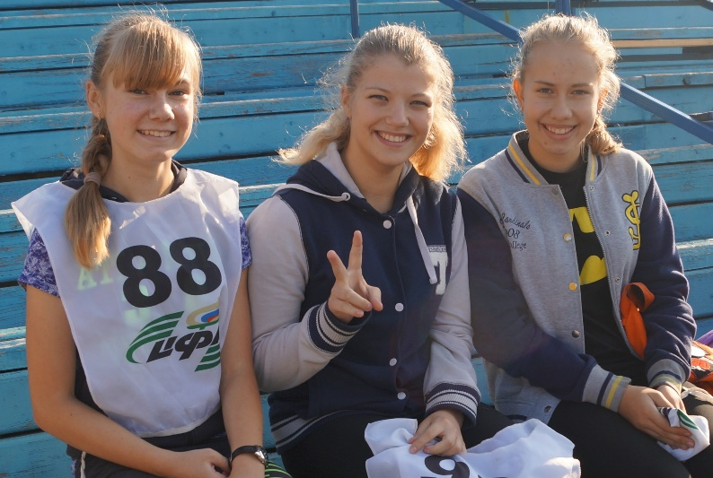
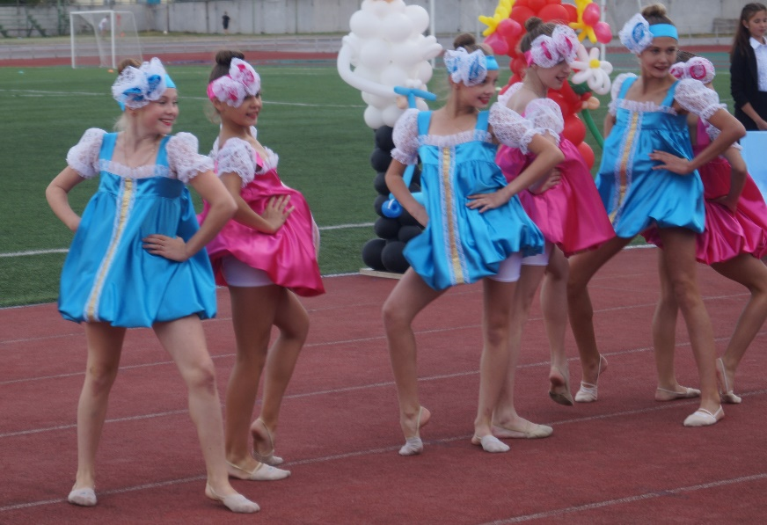
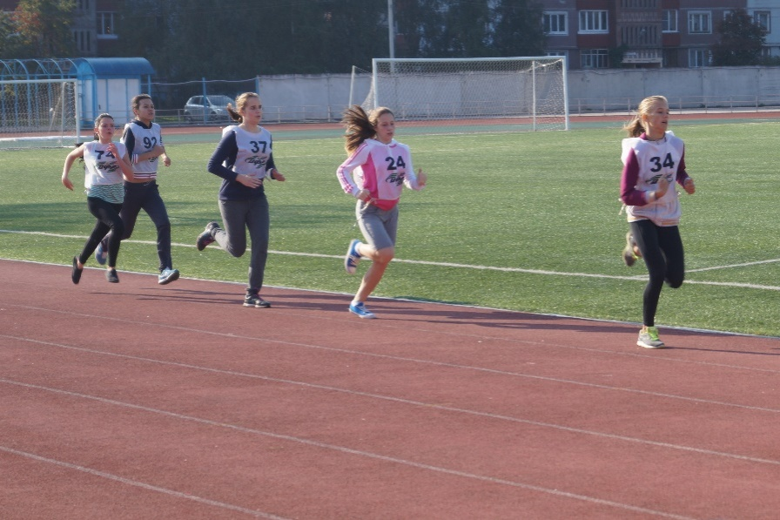
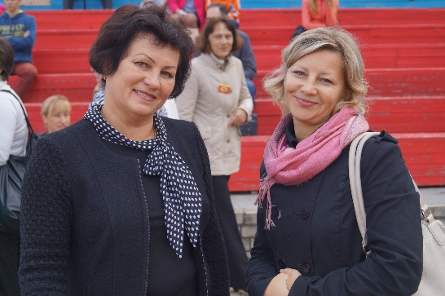
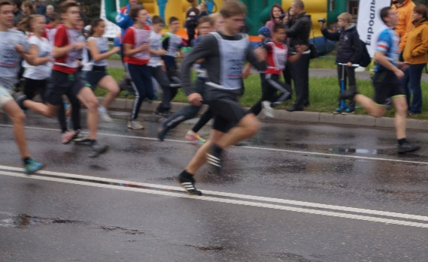
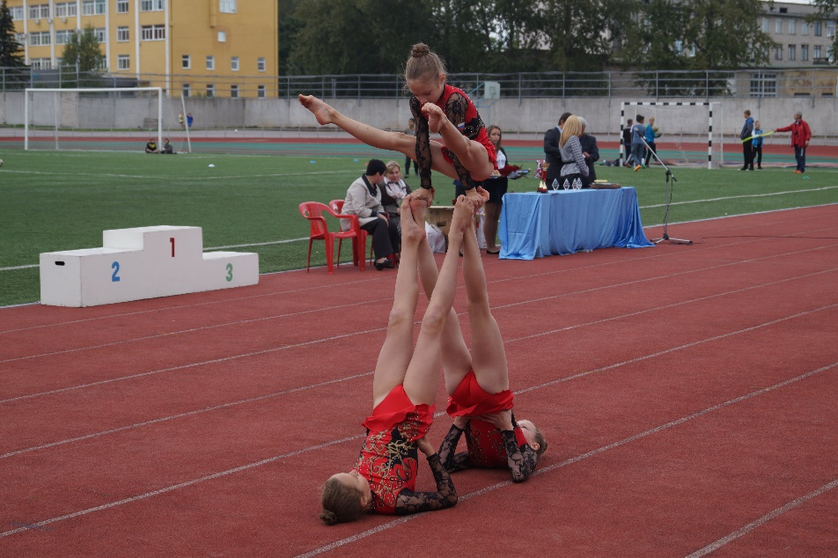
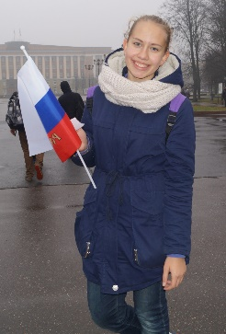
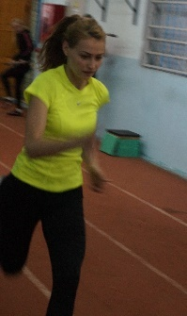
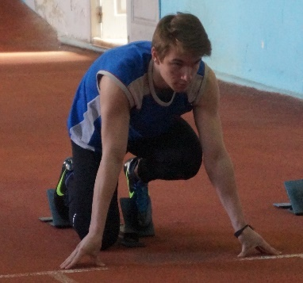
Желаем успехов!
СПАСИБО за внимание!

